Slide 1

一名患有Covid-19并有自杀意念的37岁女性
中心实验室：刘适

Slide 2
Effect of Dietary Sodium on Blood Pressure A Crossover Trial
NEJM（IF:176.01），September， 2021
作者：德克萨斯大学西南医学中心，麻省总医院，哈佛医学院

Slide 3
1.病例介绍
2020年3月，Covid-19大流行期间，一名37岁女性因发烧、呼吸急促和自杀意念被送入本医院。
入院前十天，出现发烧、疲劳、喉咙痛、咳嗽和肌痛。患者服用阿司匹林和对乙酰氨基酚后，症状并未减轻。
入院前五天，她在该医院的急诊就诊，由于资源短缺，未进行Covid-19、甲型和乙型流感病毒以及呼吸道合胞病毒的检测。建议其在家隔离。

Slide 4
1.病例介绍
接下来的5天里，患者在自己家的一个房间里进行隔离。发烧、疲劳、喉咙痛、咳嗽和肌痛持续存在；新出现呼吸短促和嗅觉丧失，食欲明显下降。
入院前一天，患者出现恶心、呕吐和腹泻，并到另一家医院的急诊科就诊。给予静脉输液、昂丹司琼和酮咯酸治疗后，建议其继续居家隔离。

Slide 5
1.病例介绍
入院当天，患者出现站立时头晕、气短症状，遂来本院急诊。T:38.7℃，H:127次/分钟，R:38次/分钟，血氧饱和度97%。病人焦急万分，泪流满面。听诊肺部未见异常。给予静脉输液、昂丹司琼和口服对乙酰氨基酚后头晕消失，发烧、气短和焦虑也减轻了。建议患者回家隔离；
然而，她说如果被送回家，她要服用过量药物自杀。由于担心患者有伤害自己的风险，患者被送往急诊病房。

Slide 6
1.病例介绍
在病房，患者说有焦虑、心悸和呼吸短促的症状，并指出她的焦虑、孤立感和孤独感是在隔离期间产生的。她还描述了睡眠质量差、精力下降和快感缺乏。患者觉得自己是丈夫的负担，并害怕会将SARS-CoV-2传染给孩子。
患者说1周内反复出现噩梦，噩梦在高烧期间更频繁地发生。当她醒着的时候，间歇性地感觉到有人在房间里和她在一起。

Slide 7
1.病例介绍
一天前，由于害怕将SARS-CoV-2传染给家人，她产生了自杀念头，并立即服用了五粒阿司匹林-扑热息痛-咖啡因。没有自杀、自残或杀人意念的历史。
患者青少年时曾有抑郁症和惊恐发作史，接受治疗不到一年，但已记不清接受过何种药物治疗；到19岁时，这些症状已经消失，并且没有进行任何心理健康随访。

Slide 8
1.病例介绍
她还有偏头痛病史，每周发生四次。她根据需要服用阿司匹林、对乙酰氨基酚和阿司匹林-扑热息痛-咖啡因。
没有已知的药物过敏。
患者出生于中美洲，已在美国生活19年。她与丈夫、四个孩子和岳母住在新英格兰市区的一个社区，该社区以拉丁裔为主，与Covid-19相关的感染率和死亡率很高。

Slide 9
1.病例介绍
该患者没有完成高中学业，目前在一家食品厂工作。她很喜欢自己的工作，但在Covid-19大流行期间，由于担心生病，她一直不愿意工作；然而，她觉得自己有义务工作来养家糊口。
患者不吸烟、饮酒或使用违禁药物。
她的母亲死于癌症。

Slide 10
1.病例介绍
患者T:38.2℃，Bp:148/84mmHg，HR:110次/分钟，RR:22次/分钟，血氧饱和度97%。打扮得体，疲惫不堪，泪流满面，心情沮丧烦躁。目光接触有限，精神运动活动减少。她的西班牙语很流利，但语速缓慢、含糊不清，韵律减少。
她没有思想脱轨、妄想、执念，但她反省着自己的噩梦。她目前没有自杀念头，但如果必须回到孩子身边并再次让他们接触SARS-CoV-2，她可能会尝试自杀。

Slide 11
1.病例介绍
鼻咽拭子SARS-CoV-2 RNA核酸检测呈阳性。
其他实验室检查结果见表1。
胸部X线检查显示肺右中叶、下叶以及左下叶有毛玻璃样病变。
入院给予静滴头孢曲松、口服阿奇霉素、阿托伐他汀、羟氯喹。

Slide 12
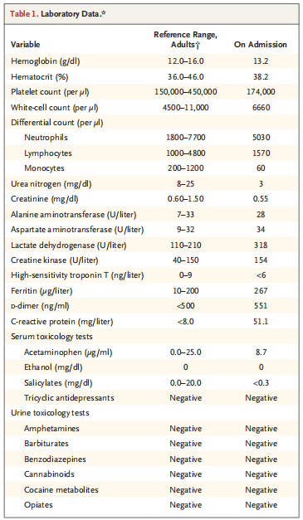
HE染色（上）和mIHC（下）的代表性图像

Slide 13
2.鉴别诊断
病人症状与Covid-19一致。
直到入院那天，医务人员才知道她的自杀意念。
直到住院评估后才得知她服用药物的历史。
当患者出现自杀症状时，重要的是要排除需要专业护理的活动性精神疾病的可能性。该患没有自杀症状的病史，但青少年时期曾接受过抑郁症和惊恐发作的治疗，并且没有复发。

Slide 14
2.鉴别诊断
因此，她目前的精神状况似乎是在她的SARS-CoV-2疾病以及疫情及其社会影响的背景下突然发展的。
结合《精神障碍诊断和统计手册》第五版中概述的精神障碍标准评估患者的临床病史时要慎重。
此前曾报道过一名没有精神病史且患有Covid-19的年轻人企图自杀，但与本患者不同的是，该患者有明显的精神错乱和严重的精神病症状。

Slide 15
2.鉴别诊断：严重抑郁症
尽管她有情绪低落、快感缺乏、睡眠障碍、精神运动迟缓、精力丧失、厌食、无价值感、自杀的念头这些症状。然而，这些症状仅出现了5天，并且她的一些症状可能与新冠有关（例如疲劳、食欲不振和失眠）。因此病史上，不能诊断重度抑郁症。

Slide 16
2.鉴别诊断：严重抑郁症
她最近有焦虑症状，但没有惊恐发作，并且她没有1个月持续出现症状，这是诊断恐慌症的要求之一。
呼吸急促会引发焦虑和恐慌症状，以及对因接触 SARS-CoV-2病原体而导致疾病的恐惧。

Slide 17
2.鉴别诊断：创伤后应激障碍
与Covid-19大流行相关的创伤后应激障碍 (PTSD) 的文献正在迅速增加，但在本病例中，这一诊断并不成立。因为从创伤的定义来看，DSM-5的PTSD 诊断标准排除了自然发生的疾病，例如病毒染。

Slide 18
2.鉴别诊断：创伤后应激障碍
该患者临床表现的一个特征是曾做过关于玩弄自己被割断的身体部位的噩梦；然而，这并不是与接触病毒有关的噩梦，而与接触病毒有关的噩梦是创伤后应激障碍相关的侵入性回忆症状的必要标准。此外，没有其他 PTSD 症状，并且当前症状发作的持续时间远少于确立此诊断所需的1个月。

Slide 19
2.鉴别诊断：适应障碍
诊断适应障碍需要确定痛苦与压力源的严重程度不成比例。考虑到该患者作为一名重要工作人员所面临的个人风险，以及她对自己和家人在Covid-19大流行期间可能遭受致命的病毒暴露的担忧，这是可以理解的，因此没有必要应用这一诊断。

Slide 20
2.鉴别诊断：适应障碍
患者的怪异噩梦可能是由她的发烧状态引起的。她的定向力和认知能力在其他方面完好无损，并不表明她患有谵妄、痴呆或其他由SARS-CoV-2 感染引起的神经认知障碍。
没有精神病的伴随的特征，例如明显的幻觉、妄想或思维障碍。

Slide 21
2.鉴别诊断：躯体病样精神障碍
躯体病样精神障碍的诊断是指那些对自己疾病的严重性过度担忧或对健康持续焦虑的患者。该患者自杀症状的急剧发展，她的症状表现并不反映上述特征。
诈病与躯体病样精神障碍有根本的不同，尽管患者表达了自杀意念作为出院的反应，但她没有诈病的其他特征，例如人格障碍或不合作。

Slide 22
2.鉴别诊断：躯体病样精神障碍
患者全职工作并养活一个大家庭，她对这些责任和压力源的长期管理预示着她的心理社会结果良好。然而，她生活的基线压力源尚不清楚，需要进一步探索，以充分确定她履行生活角色的潜在能力以及她对社会支持的需求。
她的中美洲血统和前半生的居住地表明，她目前的表达可能受到文化因素的影响，但她仍然明确的表达了她的精神症状，例如抑郁、焦虑、及自杀意念。

Slide 23
2.鉴别诊断：灾难心理健康
灾害心理健康指导原则用于评估和管理人们对灾难的情绪和精神反应，并与当前疫情大流行背景下就医的患者相关。基本原则是，需要识别患有精神疾病的人，并给予适当的精神护理，受影响人群其他成员的痛苦最好通过心理社会干预措施来解决，而不是将对灾难的正常反应当做异常。

Slide 24
2.鉴别诊断：灾难心理健康
观察患者是否会反复出现抑郁或焦虑，并注意解决她的情绪困扰，将对她大有裨益。心理健康专业人员可以对可能出现的任何精神疾病进行评估，并通过心理治疗干预，包括社会心理支持、教育、安抚帮助她恢复以前的功能水平。
该患者在Covid-19大流行期间患病，因此出现了社会心理困扰。此病例的关键是承认该患者的痛苦是一种正常反应，不符合精神病学诊断的标准。

Slide 25
3.与急性压力相关的自杀的讨论
尽管该患者感染了Covid-19，促使她前来就医，但正是自杀意念导致她住院治疗。入院后，在进行精神评估的同时，采取了措施确保她的安全。在住院医疗环境中进行此类评估的目标是评估短期安全风险；确定自杀意念或行为的影响因素，包括（但不限于）精神疾病；根据需要提供治疗；并将患者转介至适当的医疗环境以获得持续的护理和支持。

Slide 26
3.与急性压力相关的自杀的讨论
从安全的角度来看，患者的求生意愿从她多次求医中可见一斑。在Covid-19之前，她的身体和精神状况都很好，她不想死。她在医院期间无意自杀，只有在考虑出院回家时才有自杀念头。这并不是试图利用医院作为避难所，而是她对可用选择的真正权衡。

Slide 27
3.与急性压力相关的自杀的讨论
住院期间，她受到密切监测，并对她的Covid-19 症状治疗；她安全地远离家人，减轻她的负担感和对传播感染的恐惧。因此，她在住院期间伤害自己的直接风险很低。直接观察和自杀预防措施已停止。

Slide 28
3.与急性压力相关的自杀的讨论
患者目前的状况和压力水平是本例的关键特征。她的心理症状与精神疾病的诊断标准无关。DSM-5 标准认为，人的痛苦“与压力源的严重程度或强度不成比例”，应在疫情造成的压力的背景下考虑，特别是在受新冠肺炎影响尤为严重的有色人种社区中。

Slide 29
3.与急性压力相关的自杀的讨论
在波士顿，西班牙语人士一度占因Covid-19入院的患者的40%以上；在2020年的一项全国调查中，40.3%的西班牙裔和拉丁裔受访者表示患有抑郁症，22.9%有自杀念头，而白人受访者的这一比例分别为25.3%和5.3%。

Slide 30
3.与急性压力相关的自杀的讨论
我们如何描述这位患者的痛苦，对于精神病理学和前所未有的危机的正常反应都很重要。正常的反应并不能掩盖她对护理的需求。然而，将其归结为"失调会使她的压力个体化，并有可能将病理表现的根源归咎于其个人因素，而忽视了放大她的痛苦的无数结构性因素。

Slide 31
3.与急性压力相关的自杀的讨论
疾病行为是指身体为了从感染中恢复而经历的一系列适应性行为变化；其中许多变化与抑郁症的植物神经系统症状相似。患者的噩梦与高烧有关。使用哌唑嗪减少中枢神经系统的肾上腺素能活性。第二天噩梦就消失了，这表明要么是治疗效果，要么是自发缓解。

Slide 32
3.与急性压力相关的自杀的讨论
为了解决持续的睡眠和食欲障碍，每晚使用米氮平进行治疗。在48小时内，睡眠和饮食量有所改善。尽管这些疗效是在症状减轻的情况下发生的，社会工作和精神关怀服务提供了相应的帮助。

Slide 33
4.拉丁裔人群心理健康的讨论
本病例凸显了关注影响患者心理健康和临床表现的复杂、多层次、系统性因素的重要性，尤其是拉丁裔患者。布朗芬布伦纳的生态系统理论可用于了解对拉丁裔患者心理健康产生不同影响的系统因素的复杂性，并了解这些因素可能如何具体影响该患者（图1）。

Slide 34
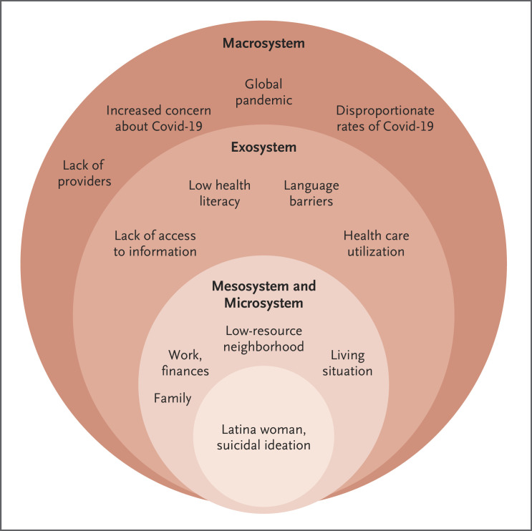
可能影响该患者心理健康的因素的生态框架
HE染色（上）和mIHC（下）的代表性图像

Slide 35
4.拉丁裔人群心理健康的讨论
该患者与丈夫、婆婆和孩子住在拥挤的城市家庭中。他们居住的社区主要是拉丁裔，与Covid-19相关的感染率和死亡率很高，并且对该病毒的担忧程度很高。在该患者入院时，缺乏可获得的有关Covid-19的信息，可能是因为她主要讲西班牙语，信息的缺乏增加了人们对病毒的恐惧以及感染病毒带来的不确定性。她依靠工作来维持家庭的经济稳定，因此，尽管她因为担心感染和为了保护家人而呆在家里，但她觉得有义务工作。

Slide 36
4.拉丁裔人群心理健康的讨论
为了有效隔离，这名患者不得不占用她拥挤的家中的一间卧室；她无法离开房间，也无法见到她的孩子或丈夫，但她却能听到房间外发生的一切。她被隔离在一个房间里，导致家里其他人的居住地点发生了重组，她的丈夫被留下来照顾孩子，这增加了她对所爱之人的负担感。

Slide 37
4.拉丁裔人群心理健康的讨论
如果我们只关注其自杀意念，我们就会错过导致这位拉丁裔母亲绝望和表现的无数背景因素。只有当我们评估所有可用数据时，我们才能确定该患者最佳诊疗方案。

Slide 38
5.拉丁裔人群心理健康资源
Covid-19对美国的少数种族造成了不成比例的影响，特别是拉丁裔、黑人和美洲原住民社区。健康的社会决定因素被认为是Covid-19发病率和严重程度差异的主要驱动因素。
卫生保健系统可以促进信息传播，提供对语言和文化敏感的患者的支持，培训工作人员识别和解决隐性偏见，为受影响较大的人群增加Covid-19 检测和疫苗接种的可用性和可及性，并确保公平获得服务和提供治疗。

Slide 39
5.拉丁裔人群心理健康资源
该患者居住的是一个人口稠密的低收入社区，为了应对Covid-19大流行，附近医院迅速建立了测试和临床评估中心，包括由社区卫生工作者组成的社会服务“快速反应”团队，为患者提供食品、公共服务和租赁援助。

Slide 40
5.拉丁裔人群心理健康资源
在本病例中，狭窄的居住环境和收入压力使患者感到如果没有外部支持，她就无法保证家人的安全，这种感觉引发了绝望。诸如此类的案例是危险的信号，社区对此做出了反应，开发了酒店隔离中心。
当我们慢慢努力从Covid-19大流行中恢复时，我们面临着健康问题社会决定因素的改善需要系统性解决方案的挑战。我们希望Covid-19时代的成功方案能够帮助到最弱势群体。

Slide 41
6.随访
住院第5天，患者的身体和心理症状已经减轻，她已经准备与家人团聚。她仍然对感染孩子的风险感到焦虑，尽管比以前有所减轻，但她对自己保证孩子们安全的能力更有信心。考虑到她的症状可能发展为精神疾病，出院时转诊至她的初级保健诊所进行门诊心理健康随访。两周后，当精神科医生和社会工作者对她进行随访时，她说心理症状持续缓解，没有再次出现自杀念头，食欲良好，睡眠改善，心情乐观。

Slide 42
7.最终诊断
与Covid-19相关恐惧导致的自杀意念

Slide 43

Thank You

